Slide 1
Supervised Papers Classification on Large-Scale High-Dimensional Data with Apache Spark
Leonidas Akritidis, Panayiotis Bozanis, Athanasios Fevgas
Department of Electrical and Computer Engineering
Data Structuring and Engineering Lab
University of Thessaly
The Fourth IEEE International Conference on Big Data Intelligence and Computing (DataCom 2018)
12-15 August 2018, Athens, Greece

Slide 2
Supervised papers classification
Classify a set of unlabeled articles X into one research field y of a given taxonomy structure Y.
Supervised learning problem: The algorithm will exploit a given set of articles with known labels.
Important problem for academic search engines & digital libraries - a robust solution allows:
Results refinement by category.
Browsing of articles by category.
Recommendations of Similar articles.

Slide 3
Large-Scale Dataset
This work makes use of the Open Academic Graph https://www.openacademic.ai/oag
It contains 167 million publications.
The articles are classified in 19 primary research areas and thousands of children categories.
It occupies 300GB in uncompressed form.
Each paper and its characteristics are represented by a record in JSON format.

Slide 4
Features
Keywords: Special words which are selected by the authors to highlight the contents of their articles. Present in some papers.
Title words: treated as normal keywords after removing the stop words. Present in all papers.
Authors history: The research fields of the each author and the respective frequency for each field.
Co-authorship information: We record the research fields of the each (author, coauthor) pair.
Journal history: The research fields of the each journal and the respective frequency for each field.

Slide 5
The original classification algorithm
L. Akritidis, P. Bozanis. “A supervised machine learning classification algorithm for research articles”, ACM SAC, pp. 115-120, 2013.
Given a set of labeled articles, we build a model which correlates the keywords, the authors and the journals with one or more research fields.
The model contains a dictionary data structure M with the features F of the dataset.

Slide 6
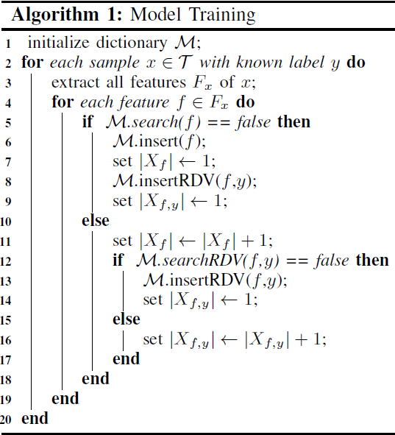
Original algorithm: Training phase
For each feature f we store:
A global frequency value |X_{f}| (occurrences of f in dataset)
A relevance desc. vector (RDV) with components (y, |X_{f,y}|).
|X_{f,y}|: number of f and y co-occurrences (i.e. how many times y has been correlated with f).
Notes:
Μία απλή dictionary data structure είναι: Για κάθε feature ID, αποθηκεύουμε τις πληροφορίες που βλέπεις.
To RDV (relevance description vector) είναι σαν τις inverted lists (έχουν “postings” του τύπου (label ID, frequency))

Slide 7
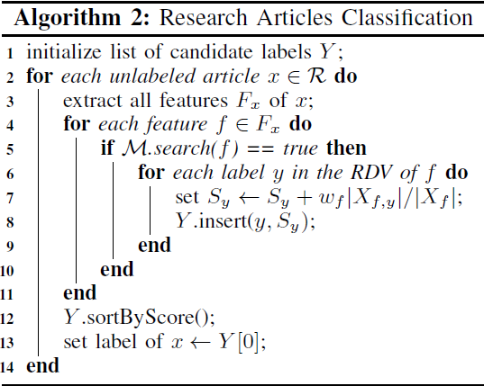
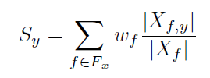
Original algorithm: Test phase
For each unlabeled article x we extract the features and we search M.
We retrieve its RDV and we compute a score S_{y} for each label y in the RDV:
w_{f}: The weight of the feature.
Good accuracy: w_{k}=0.3, w_{a}=0.2, w_{j}=0.5
Notes:
Όταν έρχεται ένα unlabeled article, αρχικοποιούμε μια λίστα υποψηφίων labels που αρχικά είναι άδεια. Μετά εξάγουμε τα features και
για κάθε ένα από αυτά, ψάχνουμε στο dictionary της προηγούμενης διαφάνειας.
Αν το feature βρεθεί, ανακαλούμε το global frequency και το RDV. Για κάθε κατηγορία μέσα στο RDV υπολογίζουμε ένα score και το βάζουμε στη λίστα υποψηφίων.
Αν το label υπάρχει ήδη, προσθέτουμε το σκορ που βρήκαμε στο ήδη υπάρχον μέσα στη λίστα.
Στο τέλος ταξινομούμε τη λίστα και επιλέγουμε το highest-scoring label.
Τα feature weights τα πήραμε από τη δουλειά που είχαμε δημοσιεύσει στο SAC. Εκεί είχα κάνει πειράματα με πολλαπλά settings και αυτές οι τιμές έδωσαν το καλύτερο accuracy
w_k: weight for the keywords (and title words)
w_a: weight for the authors (and co-authors)
w_j: weight for the journals

Slide 8
Apache Spark
Spark is a fault-tolerant parallelization framework.
In contrast to MapReduce, it has been designed to allow storage of intermediate data in the main memory of the cluster nodes.
In contrast to MapReduce which forces a linear dataflow, it is based on a DAG Scheduler which enhances the job execution performance.
The core element is its Resilient Distributed Datasets (RDDs), i.e. fault-tolerant & read-only abstractions for data handling with various persistence levels.
Notes:
DAG: Directed Acyclic Graph

Slide 9
Apache MLlib
Spark powers a set of libraries including Spark SQL, GraphX, Spark Streaming and MLlib.
MLlib is Spark’s scalable machine learning library.
It implements a series of classification and regression algorithms.
We are interested in comparing our model with the multi-class classification algorithms of MLlib:
i.e., Logistic Regression, Decision Trees and Random Forests.
Notes:
Υπάρχουν άλλοι δύο binary classifiers μέσα στην mllib: Το multilayer perceptron και τa gradient boosted trees. Αυτές δεν τις εξετάζουμε γιατί είναι binary, δηλαδή λειτουργούν
αποφασίζοντας αν ένα sample ανήκει ή όχι σε ένα δοθέν label. Με την τεχνική one-against-all, οι binary classifiers θα πρέπει να εξεταστούν για κάθε label. Αυτό όμως δεν είναι
Βιώσιμο σε large-scale collections.

Slide 10
The LIBSVM Format
MLlib algorithms accept their input data in LIBSVM format.
Each row is represented by a LabeledPoint, an abstraction which contains:
The label of the data sample (double).
A sparse vector of feature-weight pairs (int, double).
We converted the dataset in LIBSVM format with the aim of comparing our method with the adversary classifiers of MLlib.

Slide 11
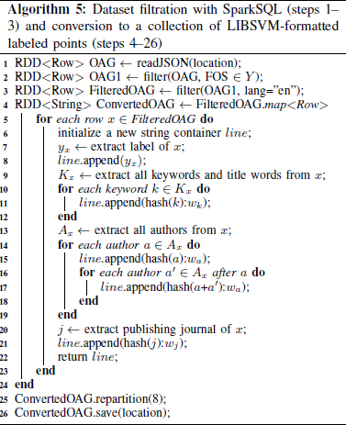
Dataset Preprocessing
Spark offers a powerful SQL- like filtration mechanism.
We discard all the unlabeled samples and all the samples with irrelevant labels.
We discard all the non-English articles.
We convert the dataset to the LIBSVM format by applying the hashing trick.
Notes:
1. Το dataset δεν έχει κάποια στάνταρ ιεραρχία κατηγοριοποιήσης. Αυτό ήταν ένα σημαντικό πρόβλημα. Η Microsoft λέει ότι οι ετικέτες έχουν αποδοθεί αυτόματα
με deep learning μεθόδους. Έτσι, υπάρχουν πάνω από 40000 κατηγορίες χωρίς προφανή συσχέτιση μεταξύ τους (δηλαδή δεν υπάρχει κάποια ιεραρχία πχ κάποιο
δέντρο με κατηγορίες-υποκατηγορίες-υποκατηγορίες αυτών κλπ). Σε ένα άρθρο μπορεί να δεις την κατηγορία optical engineering μαζί με την physics και σε άλλο
να λείπει το physics και να υπάρχει το engineering.
Από αυτές τις 40000 κατηγορίες, οι 19 είναι στάνταρ (τα κύρια πεδία της επιστήμης). Αποφασίσαμε να κρατήσουμε μόνο αυτές. Το πρώτο φίλτρο πετάει όλα τα records
που είτε δεν έχουν καθόλου κατηγορία, είτε δεν έχουν ούτε μία κατηγορία από τις 19 βασικές.
Το φίλτρο είναι μία γραμμή κώδικα (κυριολεκτικά). Αυτή η λειτουργικότητα παρέχεται από το SparkSQL.
2. Αν σε ρωτήσουν για το hashing trick: Θέλουμε να αποδώσουμε ακέραιες τιμές στα features (που είναι text). Αντί να χτίσεις μία δομή λεξικού και να αποδίδεις
incrementally τα IDs, εφαρμόζεις μία hash function και αντιστοιχίζεις το feature στο υπολογισθέν hash value.
- Είναι πολύ γρηγορότερη τεχνική, και μας γλυτώνει από τον κόπο/χώρο/χρόνο της έξτρα δομής λεξικού.
Η συνάρτηση που χρησιμοποιήσαμε ήταν η MurmurHash3. (έχει καλή κατανομή των κλειδιών (δηλ. υψηλή τυχαιότητα) αρκεί το target space να έχει μέγεθος που να είναι δύναμη του 2).
Δεδομένου ότι υπάρχουν περίπου 80 εκατ. Features, το target space είχε διάσταση 2^27.
H μέθοδος αυτή έχει τον κίνδυνο των collisions, αλλά βάσει μελετών, η επίδραση αυτών των συγκρούσεων στην αποτελεσματικότητα του classifier είναι αμελητέα.

Slide 12
Dimensionality Reduction
After preprocessing, our dataset consisted of about 75 million articles and 83 million features.
Our method executes normally on this huge feature space. However, MLlib algorithms do not:
Out of memory errors
Therefore, we applied Sparse Random Projection to reduce the dimensionality of the feature space.
The built-in dimensionality reduction algorithms of MLlib, SVD and PCA, failed to complete the task.
The final projected space included only 4181 features.
Notes:
To feature space είχε αρχικά 83.3 εκατ. Features. H δικιά μας μέθοδος έτρεξε κανονικά (αν και μετά από προσεκτική παραμετροποίηση του YARN και του Spark – see later).
Οι αντίπαλες μέθοδοι πετούσαν out of memory errors και Java Heap Space errors.
Μειώσαμε το dimensionality του feature space από 83,3 εκατ features σε 4181 features εφαρμόζοντας τον αλγόριθμο sparse random projection.
Δεν μπορέσαμε να χρησιμοποιήσουμε τις built-in dimensionality reduction μεθόδους της mllib γιατί:
- Το SVD (Singular Value Decomposition) εμφάνισε error σχετικά με το μέγεθος του feature matrix
- Το PCA (Principal Component Analysis) μπορεί να χειριστεί μέχρι 65536 features (στην τρέχουσα υλοποίηση του)

Slide 13
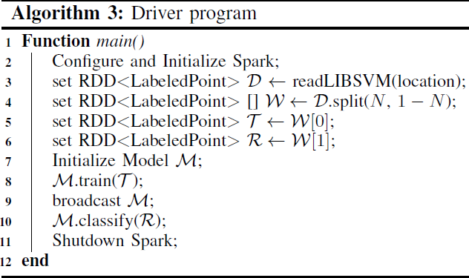
Algorithm parallelization on Spark (1)
The Driver program controls the execution flow of the job.
The dataset has been converted to LIBSVM format.
The split method automatically shuffles the dataset and splits it in the training and test sets, based on the parameter N (we set N=0.6).
After the model M has been trained, it is transmitted to all cluster nodes via a special broadcast call.
Notes:
Θέσαμε Ν=0.6 (60% του dataset χρησιμοποιήθηκε ως training set και 40% ως test set).

Slide 14
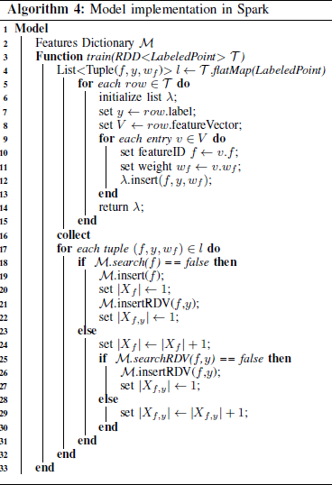
Algorithm parallelization on Spark (2)
Our parallel model implementation includes:
The features dictionary M.
The training (fitting) function.
The classification function.
The training phase is a flatMap function which operates in two phases:
Notes:
H συνάρτηση train διαβάζει μία-μία τις εγγραφές του dataset. Οι εγγραφές είναι πλέον σε μορφή LabeledPoints – μορφή (label, sparse feature vector).
Για κάθε τέτοια εγγραφή, η flatMap επιστρέφει μία λίστα από (feature, label, weight) πλειάδες.
Συγκεκριμένα:
Για κάθε εγγραφή {
Διάβασε το label y
Για κάθε συνιστώσα του feature vector (δηλαδή για κάθε (feature f, weight w) tuple) {
Βάλε την εγγραφή (f, y, w) σε μία τοπική λίστα λ (τοπική με την έννοια του input – για κάθε labeled point του input, φτιάχνουμε μία τέτοια local list).
}
} Μάζεψε όλες τις επιμέρους λίστες λ σε μία τελική λίστα l (γραμμή 16 – collect).
Για κάθε εγγραφή της λίστας l {
Κάνε εισαγωγή του feature (αν δεν υπάρχει) και φτιάξε το RDV.
Αν το feature υπάρχει κάνε update to frequency και το RDV.
}

Slide 15
Algorithm parallelization on Spark (3)
Stage 1: For each LabeledPoint of the input return a local list λ of (f,y,w_{f}) tuples.
Collect all local lists λ and merge them into a list l.
Stage 2: Traverse the list l and build the model M (insert the features, compute frequencies, build the RDVs).
Notes:
H συνάρτηση train διαβάζει μία-μία τις εγγραφές του dataset. Οι εγγραφές είναι πλέον σε μορφή LabeledPoints – μορφή (label, sparse feature vector).
Για κάθε τέτοια εγγραφή, η flatMap επιστρέφει μία λίστα από (feature, label, weight) πλειάδες.
Συγκεκριμένα:
Για κάθε εγγραφή {
Διάβασε το label y
Για κάθε συνιστώσα του feature vector (δηλαδή για κάθε (feature f, weight w) tuple) {
Βάλε την εγγραφή (f, y, w) σε μία τοπική λίστα λ (τοπική με την έννοια του input – για κάθε labeled point του input, φτιάχνουμε μία τέτοια local list).
}
} Μάζεψε όλες τις επιμέρους λίστες λ σε μία τελική λίστα l (γραμμή 16 – collect).
Για κάθε εγγραφή της λίστας l {
Κάνε εισαγωγή του feature (αν δεν υπάρχει) και φτιάξε το RDV.
Αν το feature υπάρχει κάνε update to frequency και το RDV.
}

Slide 16
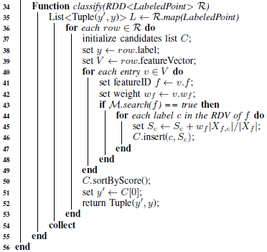
Algorithm parallelization on Spark (4)
Test Phase: For each unlabeled article, establish a list of candidate labels Y.
For each feature, search M.
In case it is found, retrieve its RDV and for each entry in the RDV, compute the scores and update Y.
Sort Y in decreasing score order.
Assign the highest-scoring label to the article.

Slide 17
Experiments
We used the cluster of our department: 8 nodes with 16 CPUs and 64GB of RAM each.
Java 1.8, Hadoop 2.9.0, HDFS, YARN, Spark 2.3.0.
15 executors (2 executors per node) with 28 GB of available RAM each.
One node runs only 1 executor plus the Application Master.
Our method: Paper Classifier (PC)
MLlib adversaries: Logistic Regression, Decision Trees, Random Forests.
Notes:
HDFS: Hadoop Distributed File System
YARN: Από την έκδοση 2.0.0. του Hadoop και μετά, δεν υπάρχει job scheduler. Το job scheduling και το cluster resource management ανατίθεται σε
εξωτερικό framework όπως το YARN και το Mesos. Στο YARN αυτό γίνεται μέσω του NodeManager, του ResourceManager και του ApplicationMaster.
Το τελευταίο είναι εφαρμογή που εκτελείται σε ένα τυχαίο node του cluster.

Slide 18
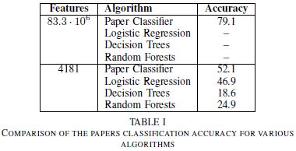
Accuracy Measurements
In the original feature space (83,3M features) only our method managed to complete, achieving accuracy of 79.1%.
In the reduced feature space, our method lost a portion of its accuracy (52.1%), however, it outperformed all the classifiers of MLlib.

Slide 19
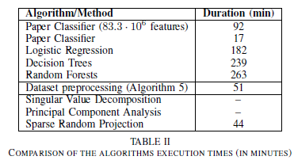
Efficiency Measurements
Our method was much faster than the algorithms of MLlib. Even in the original feature space (83M features), it was twice as fast as Logistic Regression in the reduced feature space. In the reduced feature space, it was 11 times faster.
The dashes symbolize the failure of SVD and PCA in reducing the feature space.

Slide 20
Conclusions
We presented a parallel supervised learning algorithm for classifying research articles on Apache Spark.
Our method takes into consideration multiple features including keywords, title words, authors, and publishing journals of the articles.
Our method operates effectively and efficiently on large, high-dimensional datasets.
It outperforms the built-in Spark MLlib classifiers by a significant margin.

